Slide 1
01
? Chia sẻ về nhân vật hoặc mẫu hình người anh hùng mà các em yêu thích. ? ?Thảo luận về người anh hùng trong cuộc sống ngày nay.

Slide 2
TRÒ CHƠI « AI NHANH HƠN »
Nối cột A với cột B cho đúng nghĩa
A
B
1.Thân vong
a. Biết như vậy
2.Nghi gia
b. Mất mạng, chết
3.Đăng trình
c. Gả chồng
4.Báo đức thù công
d. Báo đáp ơn đức, đền trả công lao
5.Kiến nghĩa bất vi
e. Lên đường đi xa
6.Hay vầy
g. Thấy việc nghĩa mà không làm, không phải là người có dũng khí

Slide 3
BỘ CÂU HỎI SỐ 1
Trình bày hiểu biết của em về tác giả Nguyễn Đình Chiểu?
Tìm hiểu xuất xứ, thể loại, PTBĐ, bố cục, chủ đề
Tác phẩm
Xuất xứ
Thể loại
Phương thức BĐ
Bố cục
Chủ đề

Slide 4
BỘ CÂU HỎI SỐ 2
Kể tên hệ thống các nhân vật trong đoạn trích? Những sự việc được kể?
Phiếu học tập số 2: Người anh hùng đánh cướp cứu dân?
1. Lục Vân Tiên đánh cướp
a. Lí do khiến Lục Vân Tiên trừng trị bọn cướp: ............................... | b. Phương tiện khắc hoạ nhân vật: ......................
c. Phẩm chất, tính cách nhân vật: + Lời nói:............... + Hành động: ......... + Phẩm chất, tính cách:........................ | d. Tình cảm, thái độ của người kể chuyện với nhân vật: ......... ........................

Slide 5
BỘ CÂU HỎI SỐ 3:( Phiếu học tập số 3)
Lục Vân Tiên ứng xử với Kiều Nguyệt Nga
a. Sau khi đánh tan bọn cướp Hành động: ............................... ...................................................... -> Tính cách: ............................... .......................................................... | b. Khi Kiều Nguyệt Nga bày tỏ mong muốn đền ơn Lời nói: ............................. ............. Hành động: ..................................................................................................................
c. Phương tiện khắc hoạ nhân vật .............................................................. .............................................................. | d. Tâm sự của Nguyễn Đình Chiểu gửi gắm qua hình tượng nhân vật ...................................................... ....................................................................................................................

Slide 6
BỘ CÂU HỎI SỐ 4
+ Viết đoạn văn (từ 7-9 câu) phân tích nét tính cách mà em yêu thích của nhân vật Lục Vân Tiên trong đoạn trích.
+ Vẽ chân dung Lục Vân Tiên hoặc Kiều
Nguyệt Nga dựa theo những chi tiết miêu
tả trong đoạn trích Lục Vân Tiên đánh cướp, cứu Kiều Nguyệt Nga.

Slide 7
BỘ CÂU HỎI SỐ 1
Trình bày hiểu biết của em về tác giả Nguyễn Đình Chiểu?
Tìm hiểu xuất xứ, thể loại, PTBĐ, bố cục, chủ đề
Tác phẩm
Xuất xứ
Thể loại
Phương thức BĐ
Bố cục
Chủ đề

Slide 8
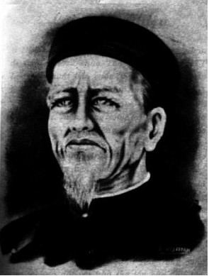
- Nguyễn Đình Chiểu (1822 – 1888)
- Còn gọi Đồ Chiểu.
- Quê ở Gia Định.
- Cuộc đời:
+ Gặp nhiều trắc trở gian truân.
+ Là tấm gương sáng về nghị lực sống và cống hiến cho đời, về lòng yêu nước và tinh thần bất khuất chống giặc ngọai xâm.
- Sáng tác: Chủ yếu để truyến dạy đạo lý, khích lệ tinh thần yêu nước và chiến đấu của nhân dân Nam Bộ.

Slide 9
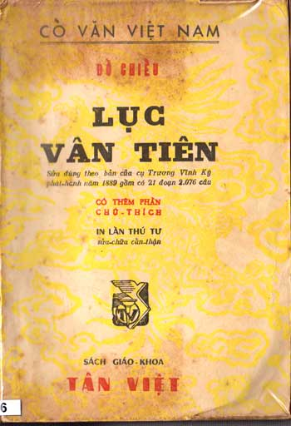
Cổ vũ lòng yêu nước, ý chí cứu nước
Truyện thơ dài nêu cao tinh thần y đức
Truyền bá đạo lí làm người

Slide 10
Quang cảnh Mộ Nguyễn Đình Chiểu

Slide 11
BỘ CÂU HỎI SỐ 1
Trình bày hiểu biết của em về tác giả Nguyễn Đình Chiểu?
Tìm hiểu xuất xứ, thể loại, PTBĐ, bố cục, chủ đề
Tác phẩm | LỤC VÂN TIẾN ĐÁNH CƯỚP CỨU KIỀU NGUYỆT NGA
Xuất xứ | Nằmở phần đầu tác phẩm truyện Lục Vân Tiên( phần gặp gỡ) gồm 44 câu, từ câu 123 đến 180.
Thể loại | Truyện thơ Nôm
Phương thức BĐ | Tự sự + biểu cảm + miêu tả
Bố cục | Phần 1: 14 câu thơ đầu (Vân Tiên ghé lại bên đàng .... Bị Tiên một gậy thác rày thân vong): Lục Vân Tiên tả đột hữu xông đánh bọn cướp, cứu Kiều Nguyệt Nga. - Phần 2: 24 câu thơ tiếp (Dẹp rồi lũ kiến chòm ong ... Lấy chi cho phỉ tấm lòng cùng ngươi): Kiều Nguyệt Nga giãi bày tình cảnh, thể hiện lòng biết ơn và mong muốn đền ơn Lục Vân Tiên. - Phần 3: 6 dòng thơ cuối: Lục Vân Tiên đáp lời Kiều Nguyệt Nga, bày tỏ quan niệm về việc nghĩa và về người anh hùng
Chủ đề | Ngợi ca những tấm gương đao đức cao đẹp, lên án kẻ độc ác, tham tàn, gửi gắm, khát vọng, tình yêu, tự do, khát vọng công lý, thể hiện ước mơ của nhân dân về người anh hùng

Slide 12
BỘ CÂU HỎI SỐ 2
Kể tên hệ thống các nhân vật trong đoạn trích? Những sự việc được kể?
Phiếu học tập số 2: Người anh hùng đánh cướp cứu dân?
1. Lục Vân Tiên đánh cướp
a. Lí do khiến Lục Vân Tiên trừng trị bọn cướp: ............................... | b. Phương tiện khắc hoạ nhân vật: ......................
c. Phẩm chất, tính cách nhân vật: + Lời nói:............... + Hành động: ......... + Phẩm chất, tính cách:........................ | d. Tình cảm, thái độ của người kể chuyện với nhân vật: ......... ........................

Slide 13
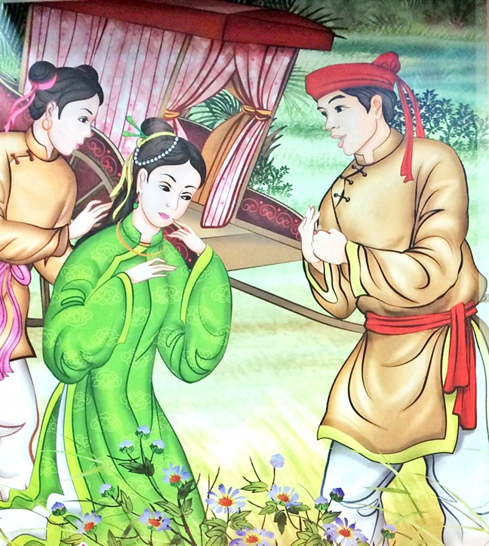
b. LỤC VÂN TIÊN ỨNG XỬ VỚI KNN
Dẹp rồi lũ kiến chòm ong, Hỏi: “Ai than khóc ở trong xe này .....
Vân Tiên nghe nói liền cười: “Làm ơn há dễ trông người trả ơn. Này đà rõ đặng nguồn cơn, Nào ai tính thiệt so hơn làm gì? Nhớ câu kiến ngãi bất vi, Làm người thế ấy cũng phi anh hùng.

Slide 14
Câu 1: Đoạn trích Lục Vân Tiên đánh cướp cứu Kiều Nguyệt Nga thuộc thể loại gì?
Tiểu thuyết
Truyện ngắn
Truyện thơ
Tùy bút
c

Slide 15
Câu 2: Đoạn trích Lục Vân Tiên đánh cướp cứu Kiều Nguyệt Nga thuộc thể thơ gì?
Song thất lục bát
Lục bát
Thất ngôn bát cú
Ngũ ngôn
B

Slide 16
Câu 3 Dòng nào nói đúng nhất vẻ đẹp của Lục Vân Tiên thể hiện qua hành động đánh cướp cứu Kiều Nguyệt Nga?
A. Có tính cách anh hùng
B. Có tài năng
C. Có tấm lòng vị nghĩa
D. Cả A, B, C đều đúng
D

Slide 17
Câu 4 Hai câu thơ “Vân Tiên tả đột hữu xông- Khác nào Triệu Tử phá vòng Đương Dang” sử dụng phép tu từ gì?
A. Nhân hóa
B. Ẩn dụ
C. So sánh
D. Nói quá
C

Slide 18
Câu 5 Cụm từ “kến nghĩa bất vi” trong câu thơ “Nhớ câu kiến nghĩa bất vi/ Làm người thế ấy cũng phi anh hùng” có nghĩa là?
A. Việc nhỏ như con kiến
B. Thấy việc nghĩa mà không làm
C. Thấy việc nghĩa phải làm
D. Làm việc nghĩa là anh hùng
B

Slide 19
BỘ CÂU HỎI SỐ 4
+ Viết đoạn văn (từ 7-9 câu) phân tích nét tính cách mà em yêu thích của nhân vật Lục Vân Tiên trong đoạn trích.
+ Vẽ chân dung Lục Vân Tiên hoặc Kiều
Nguyệt Nga dựa theo những chi tiết miêu
tả trong đoạn trích Lục Vân Tiên đánh cướp, cứu Kiều Nguyệt Nga.

